Slide 1


LOGICA DE PROGRAMACION
Por: ARLEY SALGADO

Slide 2
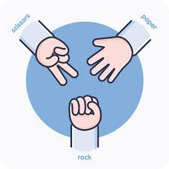
PIEDRA PAPEL O TIJERAS
Piedra vence a tijeras
Tijeras vence a papel
Papel vence a piedra

Slide 3

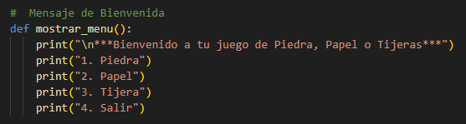


BIENVENIDA AL JUEGO

Slide 4




ELECCIONES

Slide 5
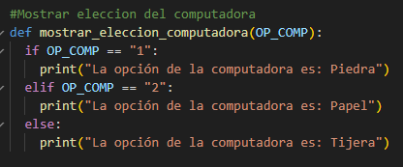
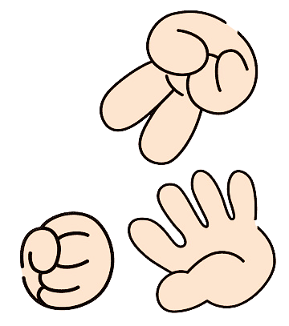
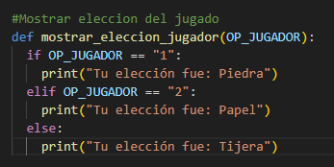

MOSTRAR ELECCIONES

Slide 6
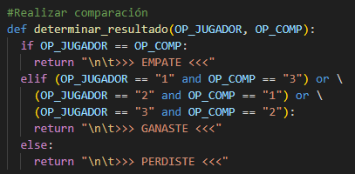


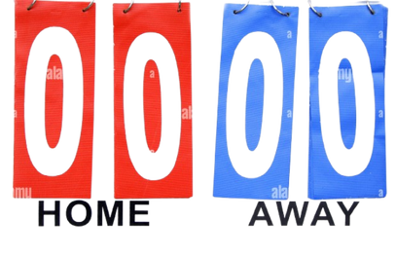
COMPARACIÓN

Slide 7
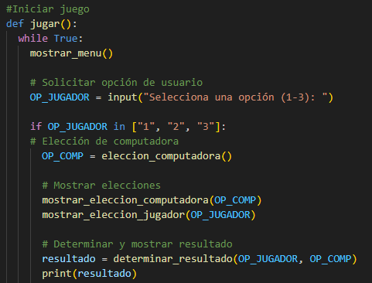
BUCLE
PRT. 1

Slide 8
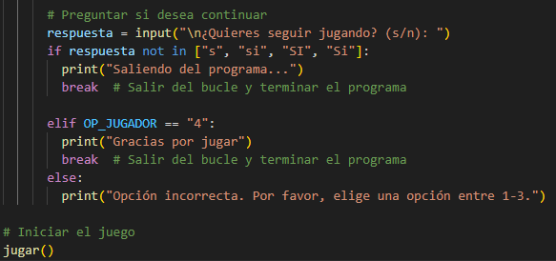
BUCLE
PRT. 2

Slide 9
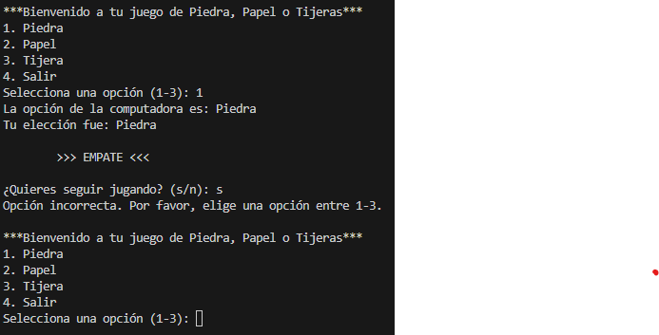
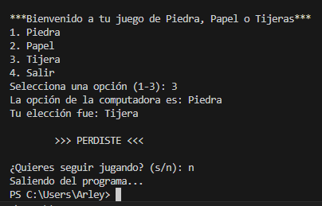
RESULTADOS

Slide 10
¡GRACIAS!

